Slide 1
Microsoft Dynamics 365
El ERP de microsoft

Slide 2
Introducción
Tiene el objetivo de unificar cada parte de la empresa
Incorpora tecnología CRM, ERP, herramientas ofimáticas propias de Microsoft e Inteligencia Empresarial(BI)
Nace como parte del plan de “transformación digital” de las empresas

Slide 3
Historia
Empezando por la línea de software de ERP y CRM, desarrollado por otras empresas que no son Microsoft
Les gustó la idea y crearon su propia línea de solución empresarial Microsoft Business Solutions incorporando dicho software
Esta línea se actualizó a Proyect Green
Que solo por marketing y para seguir la coherencia del los paquetes de Microsoft, evoluciono a Microsoft Dynamics
Y en 2016, nace Microsoft Dynamics 365, la versión anterior junto con todas las herramientas de Microsoft

Slide 4
Historia
Surgió con dos versiones base, la orientada a PyMEs y la orientadas a grandes empresas
Con la línea bien definida, siguió sufriendo ajustes estructurales, esta vez para ser más flexible y versátil para las empresas
Por lo que se desarrollo un “Plan de Operaciones Unificadas”. Para que puedas elegir lo que necesites, se adapte lo mejor posible y tengas un equipo que te guíe e instruya en todo momento

Slide 5
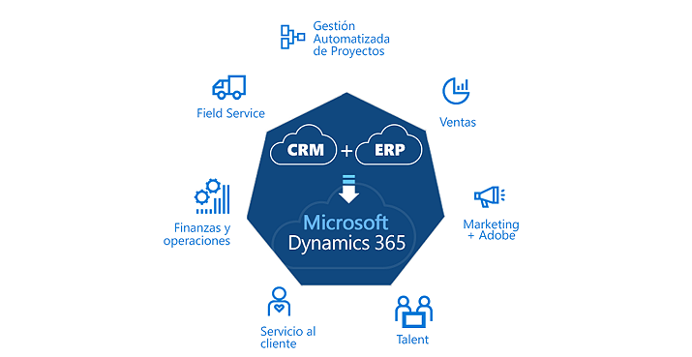
Características

Slide 6
Requisitos
Para el servidor:
  8 GB de RAM, más de 40 GB de memoria y 2 GHz
Para el despliegue en la nube:
  Navegadores web actualizados
  Sistema Operativo Windows 7 o superior
  6 GB RAM, i7 2.4 GHz, más de 10 GB de memoria

Slide 7
Lenguajes
Base de datos:
  C/AL (Client Application Language). Lenguaje de programación orientado a base de datos. Basado en Pascal.
  SQL
Aplicación
  Emplea lenguajes de programación universales (tales como HTML, .NET y Java), lo que permite que sea personalizable sin mucho esfuerzo.

Slide 8




Empresas

